Slide 1
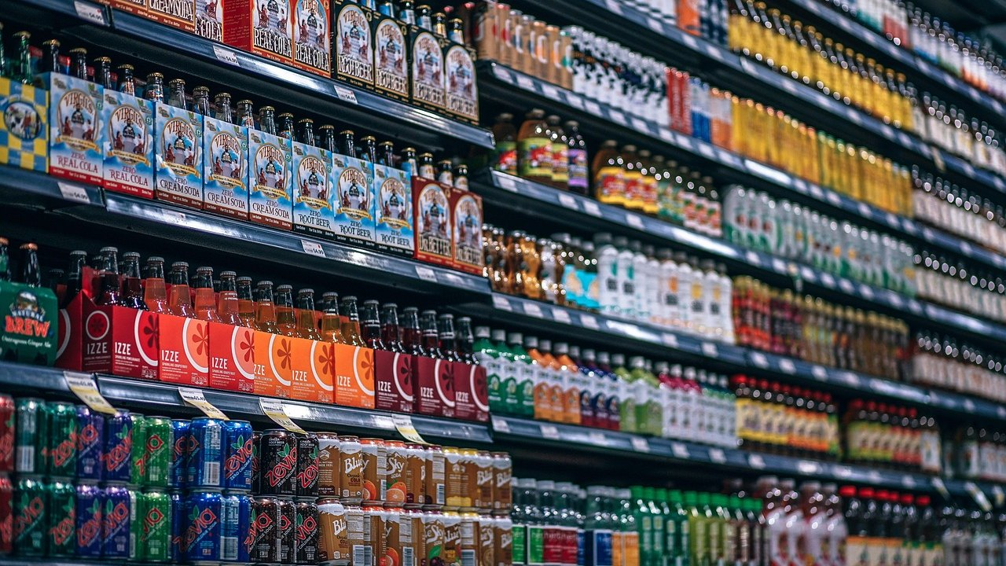
Biblioteca de
sistemas por función
y soporte
Carlos Castro
Ver el OA en pinturasespecializadas.lumbre.lat
Notes:
Objeto de aprendizaje de Lumbre · Carlos Castro
Enlace: https://pinturasespecializadas.lumbre.lat/object/biblioteca-de-sistemas-por-funcion-y-soporte

Slide 2
Acerca de este OA · 1 de 3
Objetivo
Consultar una biblioteca de sistemas ordenada por función (interior, exterior, fachada, madera, metal, suelo, piscina, impermeabilización, decorativo) y por soporte (mortero, hormigón, yeso o placa, madera, metal y otros), elegir el sistema que corresponde comprobando sus variables críticas, registrar la ficha con capas, incompatibilidades, exigencia del entorno y mantenimiento, y derivar a diagnóstico cuando el soporte no está identificado o la biblioteca no cubre el caso.
Biblioteca de sistemas por función y soporte
2 / 103
Notes:
Enlace al OA: https://pinturasespecializadas.lumbre.lat/object/biblioteca-de-sistemas-por-funcion-y-soporte

Slide 3
Acerca de este OA · 2 de 3
Descripción
Herramienta de trabajo de la ruta de sistemas: una biblioteca indexada por función y soporte, con una ficha por entrada (objetivo de la protección, capas del sistema, variables críticas, incompatibilidades, exigencia del entorno en el litoral mediterráneo, mantenimiento y punto de revisión) y las preguntas que hay que hacer para poder afirmar. Sirve para responder «qué sistema necesito» con criterio y para saber cuándo hay que pasar el caso a diagnóstico.
Autoría: Carlos Castro
Biblioteca de sistemas por función y soporte
3 / 103
Notes:
Continuación de «Acerca de este OA» (2 de 3).

Slide 4
Acerca de este OA · 3 de 3
Etiquetas: biblioteca de sistemas · función y soporte · variables críticas · incompatibilidades · mantenimiento · ficha técnica · Pinturas Especializadas
Biblioteca de sistemas por función y soporte
4 / 103
Notes:
Continuación de «Acerca de este OA» (3 de 3).

Slide 5
Biblioteca de sistemas por función y soporte · 1 de 7
Supuesto didáctico. Un jueves de octubre por la mañana, en el mostrador del centro, entra un aplicador de la zona con una hoja de rutas y tres direcciones: un peto de hormigón en Cala Ratjada, un techo de madera en un porche de Sóller y el revestimiento de una piscina en Pollença. Pide «los botes de siempre, en un solo pedido».
Biblioteca de sistemas por función y soporte
5 / 103

Slide 6
Biblioteca de sistemas por función y soporte · 2 de 7
En el estante hay veinte referencias parecidas y ninguna está ordenada por función ni por soporte. Si el mostrador contesta con lo que hay en el lineal, las tres obras empiezan con una decisión que no se puede defender: un peto de hormigón a primera línea tratado con un acabado de interior, una madera de porche con una capa que no deja transpirar y una piscina con un sistema pensado para un paramento.
Biblioteca de sistemas por función y soporte
6 / 103
Notes:
Continuación de «Biblioteca de sistemas por función y soporte» (2 de 7).

Slide 7
Biblioteca de sistemas por función y soporte · 3 de 7
Esta lección enseña a usar la biblioteca de sistemas: el archivo donde se guardan los sistemas ya ordenados por función y por soporte, con lo que cada uno protege, sus capas, sus variables críticas, sus incompatibilidades, la exigencia del entorno en el litoral mediterráneo, su mantenimiento y el punto donde hay que revisar. Y enseña lo que la biblioteca no puede hacer por ti: no sustituye al diagnóstico cuando el soporte no está identificado.
Biblioteca de sistemas por función y soporte
7 / 103
Notes:
Continuación de «Biblioteca de sistemas por función y soporte» (3 de 7).

Slide 8
Biblioteca de sistemas por función y soporte · 4 de 7
Qué vas a poder hacer al terminar
Consultar una biblioteca de sistemas ordenada por función (interior, exterior, fachada, madera, metal, suelo, piscina, impermeabilización, decorativo) y por soporte (mortero, hormigón, yeso o placa, madera, metal y otros), elegir el sistema que corresponde comprobando sus variables críticas, registrar la ficha con capas, incompatibilidades, exigencia del entorno y mantenimiento, y derivar a diagnóstico cuando el soporte no está identificado o la biblioteca no cubre el caso.
Biblioteca de sistemas por función y soporte
8 / 103
Notes:
Continuación de «Biblioteca de sistemas por función y soporte» (4 de 7).

Slide 9
Biblioteca de sistemas por función y soporte · 5 de 7
•
Hecho verificado: consta en la norma, la ficha técnica o la etiqueta citada.
•
Buena práctica: método razonado; no es, por sí solo, una política de Pinturas Especializadas.
•
Procedimiento pendiente: formato, responsables, umbrales y criterios que debe confirmar dirección técnica.
•
Supuesto didáctico: las situaciones y cifras marcadas como ficticias sirven para practicar; no son datos de la empresa.
Biblioteca de sistemas por función y soporte
9 / 103
Notes:
Continuación de «Biblioteca de sistemas por función y soporte» (5 de 7).

Slide 10
Biblioteca de sistemas por función y soporte · 6 de 7
Dependencia interna pendiente
Esta lección distingue el método general de las decisiones que corresponden a Pinturas Especializadas. Antes de aplicar un umbral, un importe o una facultad, confirma con dirección: El formato real de la biblioteca interna: dónde vive, qué campos tiene, en qué sistema se consulta y quién puede editarla. Quién mantiene la biblioteca y con qué criterio se acepta, se revisa o se retira una entrada.
Biblioteca de sistemas por función y soporte
10 / 103
Notes:
Continuación de «Biblioteca de sistemas por función y soporte» (6 de 7).

Slide 11
Biblioteca de sistemas por función y soporte · 7 de 7
Las familias concretas del catálogo que corresponderían a cada entrada (a confirmar) y la versión de la ficha que las respalda. El procedimiento de alta de una entrada nueva: quién la propone, quién la valida y dónde queda registrada. El punto de derivación a diagnóstico y quién lo asume, con el plazo y el circuito. La periodicidad con la que se revisan las entradas cuando un fabricante cambia una ficha técnica.
Qué hacer con los casos que la biblioteca no cubre: quién autoriza la respuesta y con qué fórmula se da.
Biblioteca de sistemas por función y soporte
11 / 103
Notes:
Continuación de «Biblioteca de sistemas por función y soporte» (7 de 7).

Slide 12
1 · Una biblioteca no es un catálogo · 1 de 4
El catálogo dice qué botes hay. La biblioteca dice qué sistema funciona sobre qué soporte y para qué función, y lo deja escrito para que cualquiera del equipo lo repita igual. Un bote es un producto: se compra, se vende y caduca. Un sistema es una decisión: incluye la preparación del soporte, las capas que se aplican, las variables que hay que comprobar antes de empezar y las condiciones en las que deja de cumplir.
Biblioteca de sistemas por función y soporte
12 / 103

Slide 13
1 · Una biblioteca no es un catálogo · 2 de 4
El cliente no pregunta por un bote, pregunta «¿qué sistema necesito para esto?». Esa pregunta tiene dos entradas: la función que quiere cubrir y el soporte sobre el que va. Sin las dos, cualquier respuesta es una suposición, y las suposiciones en obra se pagan tarde.
Biblioteca de sistemas por función y soporte
13 / 103
Notes:
Continuación de «1 · Una biblioteca no es un catálogo» (2 de 4).

Slide 14
1 · Una biblioteca no es un catálogo · 3 de 4
El error caro que esta herramienta evita no es vender un producto mediocre, sino vender un sistema que falla en la interfaz: una imprimación que no deja agarrar, una capa nueva sobre otra que se arruga, un acabado aplicado sobre un soporte húmedo o alcalino, o dos capas que se incompatibilizan. Ese fallo no aparece en el lineal, aparece a los meses, cuando lo que hay que rehacer es una obra con andamio, material gastado y un cliente que ya no confía.
•
Un sistema bien elegido se defiende con la ficha delante del cliente.
Biblioteca de sistemas por función y soporte
14 / 103
Notes:
Continuación de «1 · Una biblioteca no es un catálogo» (3 de 4).

Slide 15
1 · Una biblioteca no es un catálogo · 4 de 4
•
Un sistema mal elegido se defiende con opiniones.
Lo que la biblioteca no es. No es un catálogo: no lista referencias, describe combinaciones y sus límites. No es una garantía: una entrada no sustituye la ficha técnica del fabricante ni el criterio de la dirección técnica. Y no es un atajo: cuando el soporte no está identificado, la biblioteca no dice «el más parecido»; dice «pasa a diagnóstico».
Biblioteca de sistemas por función y soporte
15 / 103
Notes:
Continuación de «1 · Una biblioteca no es un catálogo» (4 de 4).

Slide 16
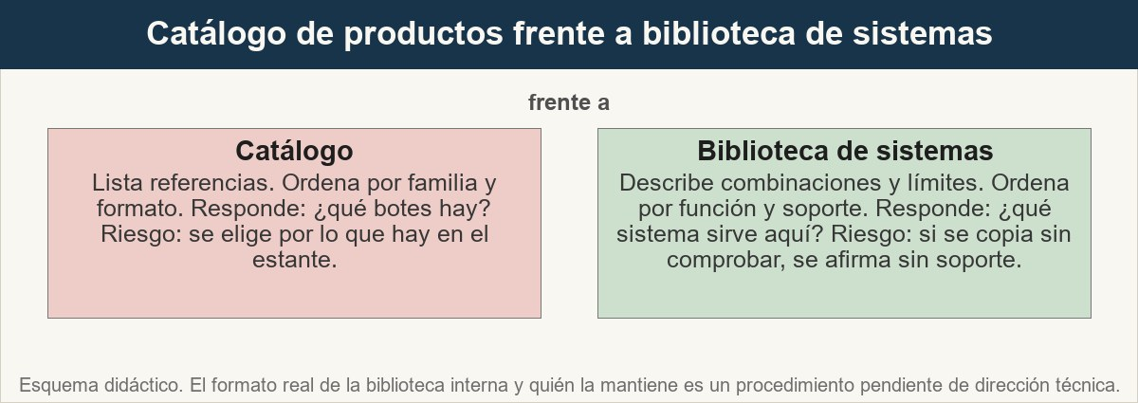
1 · Una biblioteca no es un catálogo
El catálogo responde «qué botes hay»; la biblioteca responde «qué sistema sirve aquí».
Ver imagen original en el OA
Notes:
Imagen del OA: assets/fig-1-catalogo-vs-biblioteca.jpg
Texto alternativo: Comparación entre un catálogo de productos y una biblioteca de sistemas, con lo que guarda cada uno y el error que evita.
Pie: El catálogo responde «qué botes hay»; la biblioteca responde «qué sistema sirve aquí».
Enlace: https://pinturasespecializadas.lumbre.lat/object/biblioteca-de-sistemas-por-funcion-y-soporte

Slide 17
Actividad 1 · Opción múltiple · 1 de 2
Sección: 1 · Una biblioteca no es un catálogo
Un cliente pide «el mismo acabado que la vecina». ¿Qué herramienta permite responder con criterio y dejar constancia del criterio?
A) El listado de precios, para ofrecer la misma referencia que se está vendiendo.
B) La entrada de la biblioteca que une función y soporte, con sus capas y sus límites.
C) La ficha del bote más vendido, porque es el más conocido.
Biblioteca de sistemas por función y soporte
17 / 103
Notes:
Solución: B) La entrada de la biblioteca que une función y soporte, con sus capas y sus límites.
Explicación: La biblioteca une función y soporte con las capas, las variables críticas y los límites del sistema. El precio, la fama del producto y el color del bote no dicen si ese sistema funciona sobre ese soporte en ese entorno.
Evidencia: Apartado 1: diferencia entre catálogo y biblioteca y error caro que evita.
Enlace al OA: https://pinturasespecializadas.lumbre.lat/object/biblioteca-de-sistemas-por-funcion-y-soporte

Slide 18
Actividad 1 · Opción múltiple · 2 de 2
D) El estante: si queda del mismo color, es que sirve.
Biblioteca de sistemas por función y soporte
18 / 103
Notes:
Continuación de «Actividad 1 · Opción múltiple» (2 de 2).

Slide 19
2 · Las dos claves: función y soporte · 1 de 4
Una biblioteca se ordena por dos claves y por dos solamente. La función es lo que el sistema tiene que hacer: proteger un interior, mantener una fachada, defender la madera, proteger el metal, pintar un suelo, cubrir una piscina, impermeabilizar, decorar. El soporte es dónde va: mortero, hormigón, yeso o placa, madera, metal y los demás que se documenten.
Biblioteca de sistemas por función y soporte
19 / 103

Slide 20
2 · Las dos claves: función y soporte · 2 de 4
La función es lo que pide el cliente; el soporte es lo que manda en la técnica. El mismo acabado puede estar pensado para una función de decoración en interior y ser un error en un peto de hormigón a primera línea. Y la misma función —frenar el agua— se resuelve de forma distinta sobre hormigón, sobre yeso o sobre madera. Por eso la biblioteca se recorre entrando por la función y filtrando por el soporte: una entrada puede servir a varias funciones, pero solo a los soportes que declara y siempre con sus variables críticas comprobadas.
Biblioteca de sistemas por función y soporte
20 / 103
Notes:
Continuación de «2 · Las dos claves: función y soporte» (2 de 4).

Slide 21
2 · Las dos claves: función y soporte · 3 de 4
Sin soporte no hay entrada. Si el soporte no está identificado, la biblioteca no da la respuesta «más parecida»: da la lista de preguntas que hay que hacer. Esa lista es trabajo bien hecho, no una negativa.
Biblioteca de sistemas por función y soporte
21 / 103
Notes:
Continuación de «2 · Las dos claves: función y soporte» (3 de 4).

Slide 22
2 · Las dos claves: función y soporte · 4 de 4
Las clasificaciones normativas ayudan a hablar con precisión. La UNE-EN 13300 clasifica las pinturas y barnices de uso interior por defecto de la superficie, brillo, poder cubriente y resistencia al frote húmedo; la UNE-EN 1062-1 clasifica los recubrimientos para albañilería exterior y hormigón. Son vocabularios de clasificación: ordenan la conversación y la ficha, pero no eligen por sí solos y no certifican ningún producto concreto.
Biblioteca de sistemas por función y soporte
22 / 103
Notes:
Continuación de «2 · Las dos claves: función y soporte» (4 de 4).

Slide 23
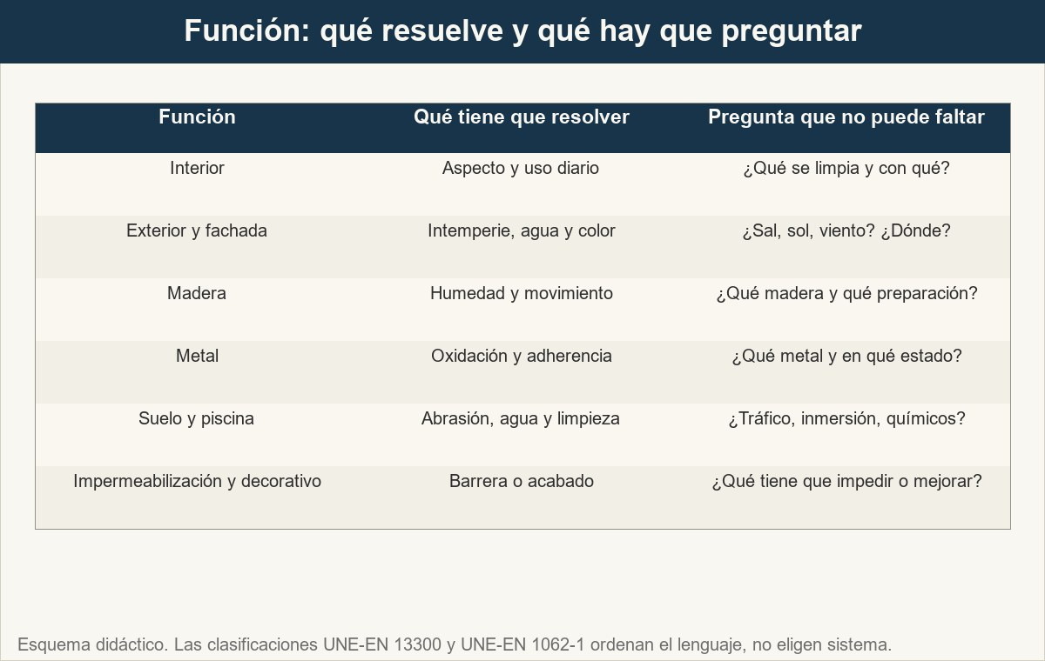
2 · Las dos claves: función y soporte
La función manda lo que el sistema tiene que hacer; la pregunta de la última columna es la que separa una respuesta de una suposición.
Ver imagen original en el OA
Notes:
Imagen del OA: assets/fig-2-funcion-y-soporte.jpg
Texto alternativo: Matriz de seis funciones con lo que el sistema tiene que resolver y la pregunta que no puede faltar en cada caso.
Pie: La función manda lo que el sistema tiene que hacer; la pregunta de la última columna es la que separa una respuesta de una suposición.
Enlace: https://pinturasespecializadas.lumbre.lat/object/biblioteca-de-sistemas-por-funcion-y-soporte

Slide 24
Actividad 2 · Clasificar · 1 de 3
Sección: 2 · Las dos claves: función y soporte
Clasifica cada encargo por la función principal que va a gobernar el sistema. En una misma obra puede haber más de una función, pero se pide la principal.
Categorías
• Interior
• Exterior y fachada
• Madera
• Metal
Biblioteca de sistemas por función y soporte
24 / 103
Notes:
Solución: 1. Paredes y techo de una vivienda reformada en la Tienda Centro. → Interior
2. Peto de hormigón de un edificio a dos calles del mar en Cala Ratjada. → Exterior y fachada
3. Vigas de madera vista en un porche ventilado de Deià. → Madera
4. Puerta de hierro de un patio interior en la Tienda Este. → Metal
5. Pavimento de un garaje en Marratxí con manchas de aceite. → Suelo y piscina
6. Revestimiento por debajo del agua de una piscina en Pollença. → Suelo y piscina
7. Fachada de un hotel en el centro del centro, en sombra de edificios. → Exterior y fachada
8. Panel de dm de un escaparate en la calle. → Madera
Evidencia: Apartado 2: las dos claves de entrada y recorrido por función con filtro por soporte.
Enlace al OA: https://pinturasespecializadas.lumbre.lat/object/biblioteca-de-sistemas-por-funcion-y-soporte

Slide 25
Actividad 2 · Clasificar · 2 de 3
• Suelo y piscina
1. Paredes y techo de una vivienda reformada en la Tienda Centro.
2. Peto de hormigón de un edificio a dos calles del mar en Cala Ratjada.
3. Vigas de madera vista en un porche ventilado de Deià.
4. Puerta de hierro de un patio interior en la Tienda Este.
5. Pavimento de un garaje en Marratxí con manchas de aceite.
6. Revestimiento por debajo del agua de una piscina en Pollença.
7. Fachada de un hotel en el centro del centro, en sombra de edificios.
Biblioteca de sistemas por función y soporte
25 / 103
Notes:
Continuación de «Actividad 2 · Clasificar» (2 de 3).

Slide 26
Actividad 2 · Clasificar · 3 de 3
8. Panel de dm de un escaparate en la calle.
Clasifica cada elemento en una de las categorías.
Biblioteca de sistemas por función y soporte
26 / 103
Notes:
Continuación de «Actividad 2 · Clasificar» (3 de 3).

Slide 27
3 · La ficha: ocho campos que no pueden faltar · 1 de 3
Cada entrada de la biblioteca es una ficha con ocho campos. No es un resumen: es lo que permite responder «¿este sistema me sirve?» sin volver a inventar el criterio delante del cliente.
•
Función y soporte. Las dos claves, con la función principal y la secundaria.
•
Objetivo de la protección. Qué daño se quiere frenar y, sobre todo, qué no se quiere prometer.
•
Capas del sistema. Preparación, imprimación y acabado, con manos y espesores si constan.
Biblioteca de sistemas por función y soporte
27 / 103

Slide 28
3 · La ficha: ocho campos que no pueden faltar · 2 de 3
•
Variables críticas. Humedad del soporte, alcalinidad y porosidad, más limpieza y estado.
•
Incompatibilidades conocidas. Con qué capas no se combina y qué evita.
•
Exigencia del entorno. Salitre, radiación, viento y humedad, descritos con hechos.
•
Mantenimiento y punto de revisión. Periodicidad, quién revisa y qué se revisa.
Biblioteca de sistemas por función y soporte
28 / 103
Notes:
Continuación de «3 · La ficha: ocho campos que no pueden faltar» (2 de 3).

Slide 29
3 · La ficha: ocho campos que no pueden faltar · 3 de 3
•
Preguntas que hay que hacer para poder afirmar. Lo que todavía no se sabe de esa entrada.
Cuando un campo no se puede completar se escribe «pendiente» y se explica qué falta. Una entrada con pendientes no sirve para afirmar: sirve para saber qué preguntar. Y las referencias concretas de cada familia (familias del catálogo, a confirmar) se anotan en la capa que corresponde, apoyadas en la versión vigente de la ficha del fabricante.
Biblioteca de sistemas por función y soporte
29 / 103
Notes:
Continuación de «3 · La ficha: ocho campos que no pueden faltar» (3 de 3).

Slide 30
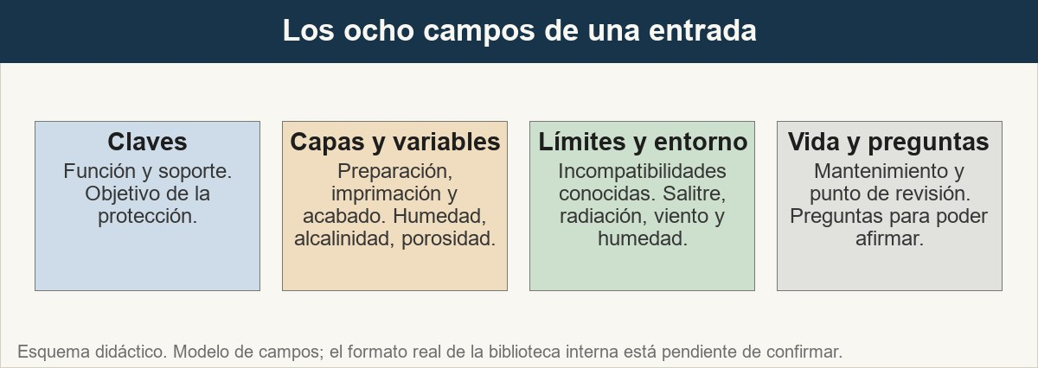
3 · La ficha: ocho campos que no pueden faltar
Ocho campos: sin ellos, la entrada es una opinion con un nombre de producto.
Ver imagen original en el OA
Notes:
Imagen del OA: assets/fig-3-campos-de-la-ficha.jpg
Texto alternativo: Cuatro tarjetas que agrupan los ocho campos obligatorios de una entrada de la biblioteca de sistemas.
Pie: Ocho campos: sin ellos, la entrada es una opinion con un nombre de producto.
Enlace: https://pinturasespecializadas.lumbre.lat/object/biblioteca-de-sistemas-por-funcion-y-soporte

Slide 31
Sección
3 · La ficha: ocho campos que no pueden faltar · Las ocho preguntas para poder afirmar · Paso 1 de 8
Paso 1
¿Qué función tiene que cumplir el sistema y cuál es la secundaria?
Biblioteca de sistemas por función y soporte
31 / 103
Notes:
Recorrido: Las ocho preguntas para poder afirmar
Paso 1 de 8: Paso 1
Texto del paso: ¿Qué función tiene que cumplir el sistema y cuál es la secundaria?
Enlace: https://pinturasespecializadas.lumbre.lat/object/biblioteca-de-sistemas-por-funcion-y-soporte

Slide 32
Sección
3 · La ficha: ocho campos que no pueden faltar · Las ocho preguntas para poder afirmar · Paso 2 de 8
Paso 2
¿Sobre qué soporte va y en qué estado se encuentra?
Biblioteca de sistemas por función y soporte
32 / 103
Notes:
Recorrido: Las ocho preguntas para poder afirmar
Paso 2 de 8: Paso 2
Texto del paso: ¿Sobre qué soporte va y en qué estado se encuentra?
Enlace: https://pinturasespecializadas.lumbre.lat/object/biblioteca-de-sistemas-por-funcion-y-soporte

Slide 33
Sección
3 · La ficha: ocho campos que no pueden faltar · Las ocho preguntas para poder afirmar · Paso 3 de 8
Paso 3
¿Está comprobada la humedad del soporte?
Biblioteca de sistemas por función y soporte
33 / 103
Notes:
Recorrido: Las ocho preguntas para poder afirmar
Paso 3 de 8: Paso 3
Texto del paso: ¿Está comprobada la humedad del soporte?
Enlace: https://pinturasespecializadas.lumbre.lat/object/biblioteca-de-sistemas-por-funcion-y-soporte

Slide 34
Sección
3 · La ficha: ocho campos que no pueden faltar · Las ocho preguntas para poder afirmar · Paso 4 de 8
Paso 4
¿Están comprobadas la alcalinidad y la porosidad?
Biblioteca de sistemas por función y soporte
34 / 103
Notes:
Recorrido: Las ocho preguntas para poder afirmar
Paso 4 de 8: Paso 4
Texto del paso: ¿Están comprobadas la alcalinidad y la porosidad?
Enlace: https://pinturasespecializadas.lumbre.lat/object/biblioteca-de-sistemas-por-funcion-y-soporte

Slide 35
Sección
3 · La ficha: ocho campos que no pueden faltar · Las ocho preguntas para poder afirmar · Paso 5 de 8
Paso 5
¿Con qué capas no se combina y qué incompatibilidades tiene?
Biblioteca de sistemas por función y soporte
35 / 103
Notes:
Recorrido: Las ocho preguntas para poder afirmar
Paso 5 de 8: Paso 5
Texto del paso: ¿Con qué capas no se combina y qué incompatibilidades tiene?
Enlace: https://pinturasespecializadas.lumbre.lat/object/biblioteca-de-sistemas-por-funcion-y-soporte

Slide 36
Sección
3 · La ficha: ocho campos que no pueden faltar · Las ocho preguntas para poder afirmar · Paso 6 de 8
Paso 6
¿Qué exige el entorno: salitre, radiación, viento y humedad?
Biblioteca de sistemas por función y soporte
36 / 103
Notes:
Recorrido: Las ocho preguntas para poder afirmar
Paso 6 de 8: Paso 6
Texto del paso: ¿Qué exige el entorno: salitre, radiación, viento y humedad?
Enlace: https://pinturasespecializadas.lumbre.lat/object/biblioteca-de-sistemas-por-funcion-y-soporte

Slide 37
Sección
3 · La ficha: ocho campos que no pueden faltar · Las ocho preguntas para poder afirmar · Paso 7 de 8
Paso 7
¿Qué mantenimiento exige y dónde se revisa?
Biblioteca de sistemas por función y soporte
37 / 103
Notes:
Recorrido: Las ocho preguntas para poder afirmar
Paso 7 de 8: Paso 7
Texto del paso: ¿Qué mantenimiento exige y dónde se revisa?
Enlace: https://pinturasespecializadas.lumbre.lat/object/biblioteca-de-sistemas-por-funcion-y-soporte

Slide 38
Sección
3 · La ficha: ocho campos que no pueden faltar · Las ocho preguntas para poder afirmar · Paso 8 de 8
Paso 8
¿Qué queda pendiente para poder afirmar?
Biblioteca de sistemas por función y soporte
38 / 103
Notes:
Recorrido: Las ocho preguntas para poder afirmar
Paso 8 de 8: Paso 8
Texto del paso: ¿Qué queda pendiente para poder afirmar?
Enlace: https://pinturasespecializadas.lumbre.lat/object/biblioteca-de-sistemas-por-funcion-y-soporte

Slide 39
Actividad 3 · Completar la frase
Sección: 3 · La ficha: ocho campos que no pueden faltar
Cada entrada de la biblioteca se busca por ___ y por ___, y deja escritos: el ___ de la protección, las ___ del sistema (preparación, imprimación y acabado), las ___ críticas (humedad del soporte, alcalinidad y porosidad), las ___ conocidas, la ___ del entorno en el litoral mediterráneo, el ___ y el punto de revisión, y las ___ que hay que hacer para poder afirmar. Lo que no se sabe se escribe ___.
Biblioteca de sistemas por función y soporte
39 / 103
Notes:
Solución: función · soporte · objetivo · capas · variables · incompatibilidades · exigencia · mantenimiento · preguntas · pendiente
Explicación: Los ocho campos convierten una recomendación en una entrada consultable: función y soporte localizan, objetivo y capas describen, variables e incompatibilidades filtran, y exigencia, mantenimiento y preguntas pendientes acotan lo que se puede afirmar.
Evidencia: Apartado 3: los ocho campos de la ficha y el valor de declarar lo pendiente.
Enlace al OA: https://pinturasespecializadas.lumbre.lat/object/biblioteca-de-sistemas-por-funcion-y-soporte

Slide 40
4 · Variables críticas: lo que no se da por supuesto · 1 de 3
Las variables críticas son tres, y las tres se pueden medir o preguntar: humedad del soporte, alcalinidad y porosidad.
•
Humedad. Un soporte húmedo no deja secar la película ni deja agarrar. Lo que importa no es solo el dato: es que el soporte esté seco y que no siga cogiendo humedad. Si está húmedo, la respuesta no es «un buen imprimante», es «que se seque y lo volvemos a mirar».
Biblioteca de sistemas por función y soporte
40 / 103

Slide 41
4 · Variables críticas: lo que no se da por supuesto · 2 de 3
•
Alcalinidad. El hormigón y el mortero jóvenes son alcalinos, y una película que no resiste ese medio se degrada desde abajo. De ahí el sentido de una imprimación de bloqueo o de un sistema resistente a alcalinos: son familias del catálogo (a confirmar), no nombres cerrados.
•
Porosidad. Un soporte muy poroso bebe producto y pide otro frente; uno poco poroso puede dar problemas de adherencia. La porosidad define el consumo y, en muchos casos, la imprimación.
Biblioteca de sistemas por función y soporte
41 / 103
Notes:
Continuación de «4 · Variables críticas: lo que no se da por supuesto» (2 de 3).

Slide 42
4 · Variables críticas: lo que no se da por supuesto · 3 de 3
Aparte de las tres, la ficha recoge limpieza y estado: polvo, grasa, eflorescencias, óxido, pintura suelta. Un soporte sucio o descascarado no lo arregla el sistema: lo arregla la preparación, y esa preparación es una capa más del sistema.
No se afirma sin soporte. Si el soporte no está identificado, la biblioteca no da una respuesta por aproximación: da una lista de preguntas. Una entrada consultada con datos es un argumento; una entrada consultada con suposiciones es una apuesta, y las apuestas se pagan en obra.
Biblioteca de sistemas por función y soporte
42 / 103
Notes:
Continuación de «4 · Variables críticas: lo que no se da por supuesto» (3 de 3).

Slide 43
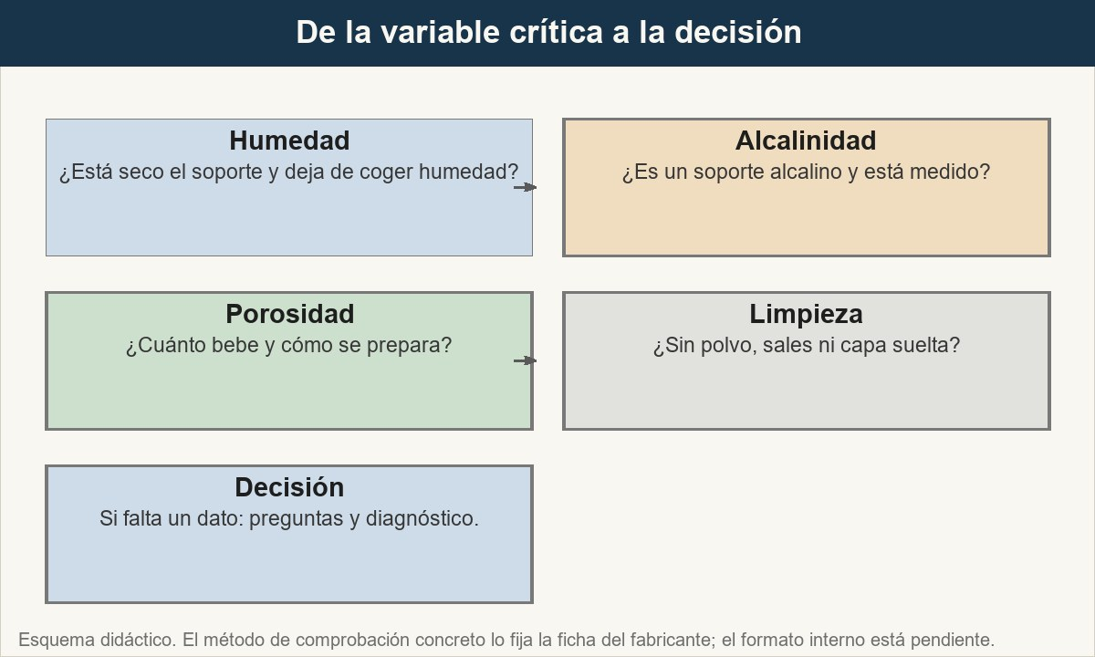
4 · Variables críticas: lo que no se da por supuesto
Comprobar antes de afirmar: cuatro comprobaciones y una decisión.
Ver imagen original en el OA
Notes:
Imagen del OA: assets/fig-4-comprobar-antes-de-afirmar.jpg
Texto alternativo: Flujo de cinco comprobaciones: humedad, alcalinidad, porosidad, limpieza y decisión cuando falta un dato.
Pie: Comprobar antes de afirmar: cuatro comprobaciones y una decisión.
Enlace: https://pinturasespecializadas.lumbre.lat/object/biblioteca-de-sistemas-por-funcion-y-soporte

Slide 44
Actividad 4 · Opción múltiple · 1 de 2
Sección: 4 · Variables críticas: lo que no se da por supuesto
Un cliente describe «una pared exterior de un edificio en la zona» y pide un sistema para fachada. En la biblioteca hay entradas de hormigón en fachada. ¿Qué es lo correcto?
A) Ofrecer la entrada de hormigón en fachada: es la misma función y parece el mismo caso.
B) Ofrecer la entrada de hormigón en fachada y dejar la comprobación del soporte para la obra.
Biblioteca de sistemas por función y soporte
44 / 103
Notes:
Solución: C) Preguntar qué soporte es y en qué estado está antes de afirmar ninguna entrada.
Explicación: Sin soporte identificado no hay entrada que valga. Se pregunta por el soporte y su estado; solo entonces la biblioteca puede filtrar. Ofrecer «lo más parecido» es afirmar sobre una suposición.
Evidencia: Apartado 4: variables críticas y regla de no afirmar sin soporte.
Enlace al OA: https://pinturasespecializadas.lumbre.lat/object/biblioteca-de-sistemas-por-funcion-y-soporte

Slide 45
Actividad 4 · Opción múltiple · 2 de 2
C) Preguntar qué soporte es y en qué estado está antes de afirmar ninguna entrada.
D) Ofrecer la entrada de yeso en fachada, que es más barata y sirve igual.
Biblioteca de sistemas por función y soporte
45 / 103
Notes:
Continuación de «Actividad 4 · Opción múltiple» (2 de 2).

Slide 46
5 · El entorno del litoral mediterráneo entra en la ficha · 1 de 4
El entorno del litoral mediterráneo no es una nota al pie: es una exigencia que se guarda en la ficha, porque es lo que separa un sistema que aguanta de otro que se degrada en el primer invierno.
•
Salitre. El aerosol marino deja sales en los poros y las eflorescencias aparecen cuando el agua sale y el sal se queda. En la ficha se describe con hechos: distancia, orientación, viento dominante y si hay edificios delante.
Biblioteca de sistemas por función y soporte
46 / 103

Slide 47
5 · El entorno del litoral mediterráneo entra en la ficha · 2 de 4
•
Radiación. El sol de poniente degrada la película y el color antes que el agua. En una fachada, la cara más castigada y la más protegida no llevan el mismo sistema.
•
Viento. El viento acelera el secado de la superficie: la película puede formar antes de secarse del todo y la adherencia falla. También trae lluvia batiente y polvo. Un porche ventilado no es un interior, aunque tenga techo.
Biblioteca de sistemas por función y soporte
47 / 103
Notes:
Continuación de «5 · El entorno del litoral mediterráneo entra en la ficha» (2 de 4).

Slide 48
5 · El entorno del litoral mediterráneo entra en la ficha · 3 de 4
•
Humedad. Fuera, se acumula en petos, jambas y encuentros. Dentro, la humedad ambiental y las condensaciones en paramentos orientados al norte cambian el problema: no es una fachada protegida, es un ambiente húmedo.
Por eso la entrada guarda la exigencia y el punto de revisión: dónde se mira y cuándo. Sin mantenimiento, la exigencia vuelve: un sistema que necesita lavado anual y no se lava, deja de cumplir, por mucho que estuviera bien elegido el día de la compra.
Biblioteca de sistemas por función y soporte
48 / 103
Notes:
Continuación de «5 · El entorno del litoral mediterráneo entra en la ficha» (3 de 4).

Slide 49
5 · El entorno del litoral mediterráneo entra en la ficha · 4 de 4
La exigencia se escribe con hechos —«fachada de poniente, sin edificios delante, a dos calles del mar, con zócalo salpicado»— y no con adjetivos: «exterior», «de calidad» o «resistente al salitre» no se pueden comprobar en obra ni comparar entre dos entradas. Cada sistema queda así atado a un sitio, y si el sistema se mueve de sitio, la entrada deja de valer tal cual.
Biblioteca de sistemas por función y soporte
49 / 103
Notes:
Continuación de «5 · El entorno del litoral mediterráneo entra en la ficha» (4 de 4).

Slide 50
Actividad 5 · Relacionar · 1 de 2
Sección: 5 · El entorno del litoral mediterráneo entra en la ficha
Une cada exigencia o variable con la forma de comprobarla o de documentarla en la ficha.
Columna A
1. Salitre
2. Radiación
3. Viento
4. Humedad del soporte
5. Mantenimiento
Biblioteca de sistemas por función y soporte
50 / 103
Notes:
Solución: Salitre → Distancia al mar, orientación y viento dominante
Radiación → Orientación de la fachada y horas de sol directo
Viento → Secado rápido de la película y lluvia batiente
Humedad del soporte → Comprobar que está seco y que deja de coger humedad
Mantenimiento → Periodicidad, quién revisa y qué se revisa
Evidencia: Apartado 5: salitre, radiación, viento, humedad y mantenimiento como exigencias documentadas.
Enlace al OA: https://pinturasespecializadas.lumbre.lat/object/biblioteca-de-sistemas-por-funcion-y-soporte

Slide 51
Actividad 5 · Relacionar · 2 de 2
Columna B
A) Orientación de la fachada y horas de sol directo
B) Secado rápido de la película y lluvia batiente
C) Comprobar que está seco y que deja de coger humedad
D) Periodicidad, quién revisa y qué se revisa
E) Distancia al mar, orientación y viento dominante
Biblioteca de sistemas por función y soporte
51 / 103
Notes:
Continuación de «Actividad 5 · Relacionar» (2 de 2).

Slide 52
6 · Consultar la biblioteca: seis pasos · 1 de 3
Consultar la biblioteca es un recorrido corto y siempre igual. Si el recorrido cambia según el cliente o según la prisa, las respuestas dejan de ser comparables.
El primer paso es escribir la función principal y la secundaria. El segundo, identificar el soporte y su estado; si el segundo paso falla, se para aquí y se pasa a diagnóstico. El tercero, buscar por función y filtrar por soporte: se leen las entradas candidatas y se descartan las que no declaran ese soporte. El cuarto, leer la entrada completa: capas, variables críticas, incompatibilidades, exigencia del entorno, mantenimiento y preguntas pendientes.
Biblioteca de sistemas por función y soporte
52 / 103

Slide 53
6 · Consultar la biblioteca: seis pasos · 2 de 3
El quinto paso es comprobar las variables críticas de este caso, no las de la ficha: la humedad del peto de este cliente, la alcalinidad de este hormigón, la porosidad de esta madera. El sexto decide: si todo encaja, se propone el sistema con sus límites; si falta un dato, se devuelven las preguntas o se deriva el caso a diagnóstico.
Biblioteca de sistemas por función y soporte
53 / 103
Notes:
Continuación de «6 · Consultar la biblioteca: seis pasos» (2 de 3).

Slide 54
6 · Consultar la biblioteca: seis pasos · 3 de 3
En el taller del ejemplo, el resultado es distinto en cada uno de los tres encargos. El peto de hormigón tiene entrada en la biblioteca: se comprueban alcalinidad, porosidad y humedad del soporte, y se documenta la exigencia de aerosol marino. El techo de madera de un porche se resuelve con la entrada de madera en exterior ventilado, previa comprobación de la humedad de la madera y de su tratamiento previo. La piscina, en cambio, no tiene entrada: hay inmersión, químicos y temperatura, y eso no es un soporte de paramento. Ese caso va a diagnóstico, no a producto.
Biblioteca de sistemas por función y soporte
54 / 103
Notes:
Continuación de «6 · Consultar la biblioteca: seis pasos» (3 de 3).

Slide 55
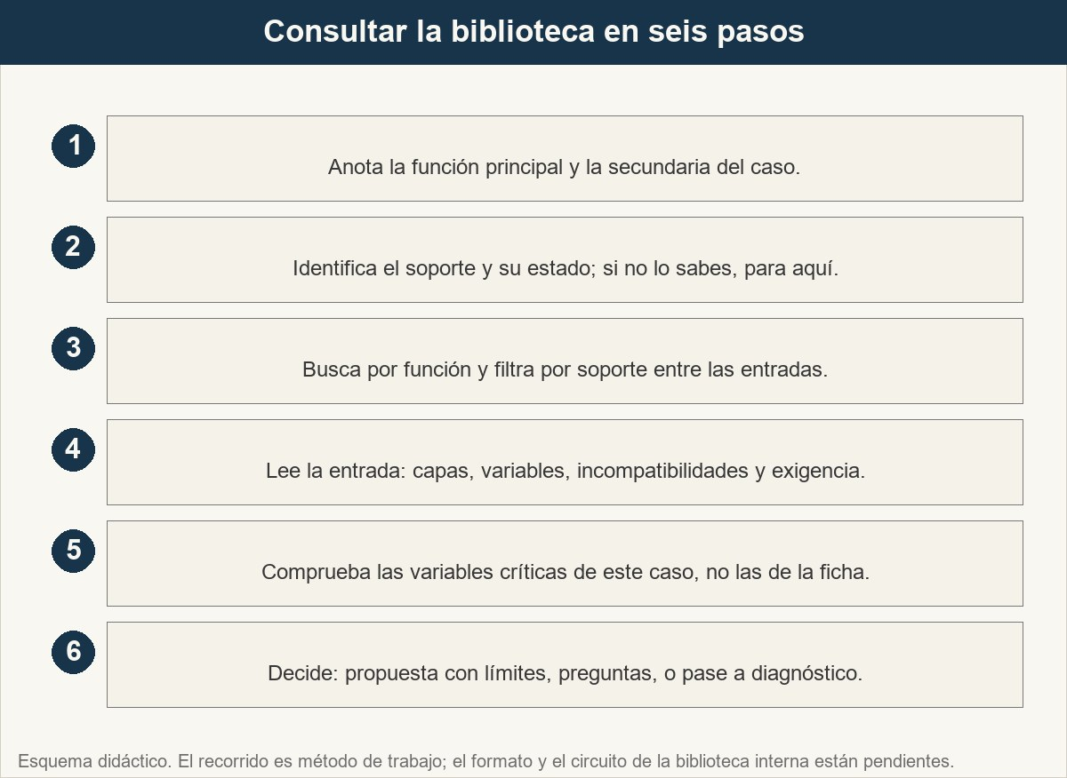
6 · Consultar la biblioteca: seis pasos
El mismo recorrido para todos los clientes: por eso las respuestas se pueden comparar y defender.
Ver imagen original en el OA
Notes:
Imagen del OA: assets/fig-5-seis-pasos-de-la-consulta.jpg
Texto alternativo: Secuencia de seis pasos para consultar la biblioteca de sistemas, desde anotar la función hasta decidir entre propuesta y diagnóstico.
Pie: El mismo recorrido para todos los clientes: por eso las respuestas se pueden comparar y defender.
Enlace: https://pinturasespecializadas.lumbre.lat/object/biblioteca-de-sistemas-por-funcion-y-soporte

Slide 56
Actividad 6 · Ordenar la secuencia
Sección: 6 · Consultar la biblioteca: seis pasos
Ordena los pasos de la consulta a la biblioteca de sistemas tal y como se hacen en el mostrador.
A) Identificar el soporte y su estado.
B) Buscar por función y filtrar por soporte.
C) Leer la entrada completa y sus pendientes.
D) Comprobar las variables críticas de este caso.
E) Decidir entre propuesta con límites y pase a diagnóstico.
F) Anotar la función principal y la secundaria.
Biblioteca de sistemas por función y soporte
56 / 103
Notes:
Solución: Anotar la función principal y la secundaria. → Identificar el soporte y su estado. → Buscar por función y filtrar por soporte. → Leer la entrada completa y sus pendientes. → Comprobar las variables críticas de este caso. → Decidir entre propuesta con límites y pase a diagnóstico.
Explicación: El orden importa: sin soporte no se puede filtrar, sin entrada no se pueden leer las variables y sin comprobar las variables del caso no se puede decidir. Saltarse un paso es exactamente el atajo que la biblioteca pretende evitar.
Evidencia: Apartado 6: recorrido de seis pasos y los tres casos del taller resueltos con él.
Enlace al OA: https://pinturasespecializadas.lumbre.lat/object/biblioteca-de-sistemas-por-funcion-y-soporte

Slide 57
7 · Límites, errores y cuándo escalar · 1 de 7
La biblioteca es una herramienta de mostrador, no una máquina de obra. Sus límites son claros y conviene decirlos en voz alta antes de que los note el cliente.
No diagnostica. No sustituye la ficha técnica de cada producto, ni el criterio de dirección técnica, ni la comprobación en obra. No cubre lo que no está documentado: si la biblioteca no tiene entrada para lo que pide el cliente, la respuesta es «no lo tenemos documentado» y se deriva. No es una garantía. Una entrada documentada describe un sistema y sus condiciones; la garantía la concede quien tiene la facultad, y no la concede el mostrador.
Biblioteca de sistemas por función y soporte
57 / 103

Slide 58
7 · Límites, errores y cuándo escalar · 2 de 7
Los errores que se repiten al usarla tienen un coste concreto:
•
Buscar en el lineal. La biblioteca no es un inventario; si se consulta por lo que hay, se elige por disponibilidad y no por criterio.
•
Dar por supuesto el soporte. «Es una pared» no es un soporte. Yeso, mortero y hormigón se parecen en el aspecto y no en porosidad ni en alcalinidad.
•
Copiar una entrada a un soporte parecido. Una entrada vale para los soportes que declara, con sus variables comprobadas.
Biblioteca de sistemas por función y soporte
58 / 103
Notes:
Continuación de «7 · Límites, errores y cuándo escalar» (2 de 7).

Slide 59
7 · Límites, errores y cuándo escalar · 3 de 7
•
Olvidar el mantenimiento. La entrada dice qué exige el sistema; un sistema sin mantenimiento no cumple lo que promete.
•
Usar la biblioteca como garantía. Una ficha de consulta no es un compromiso comercial.
Biblioteca de sistemas por función y soporte
59 / 103
Notes:
Continuación de «7 · Límites, errores y cuándo escalar» (3 de 7).

Slide 60
7 · Límites, errores y cuándo escalar · 4 de 7
Cuándo escalar. A diagnóstico cuando el soporte no está identificado, cuando hay antecedentes de fallo o incompatibilidad, cuando el caso sale de lo documentado —inmersión en piscina, uso industrial, entornos de vía pública o estructuras— o cuando el cliente pide una garantía que la tienda no puede sostener. Se escala con datos: soporte, estado, fotos, capas existentes y lo que ya se ha descartado. Y se vuelve a escribir la ficha: una entrada nueva que nace de un caso real es la forma correcta de que la biblioteca crezca.
Biblioteca de sistemas por función y soporte
60 / 103
Notes:
Continuación de «7 · Límites, errores y cuándo escalar» (4 de 7).

Slide 61
7 · Límites, errores y cuándo escalar · 5 de 7
Actividad práctica (taller, 30 minutos)
Con la hoja de rutas del principio, rellena la ficha del peto de hormigón y resuelve los otros dos encargos. Se comprueba que: ninguna variable crítica aparece como comprobada si no hay dato; hay al menos dos preguntas en pendiente; el caso de la piscina deriva a diagnóstico y no a producto; y la frase de límite al cliente está escrita en tres partes (qué hace, qué no hace, bajo qué condiciones).
Biblioteca de sistemas por función y soporte
61 / 103
Notes:
Continuación de «7 · Límites, errores y cuándo escalar» (5 de 7).

Slide 62
7 · Límites, errores y cuándo escalar · 6 de 7
1.
Rellena la ficha del peto: función, soporte, objetivo, capas, variables, incompatibilidades, exigencia del entorno y mantenimiento.
2.
Escribe las preguntas que quedan pendientes y por qué no se pueden responder desde el mostrador.
3.
Redacta la frase de límite para el cliente: qué hace el sistema, qué no hace y bajo qué condiciones.
4.
Resuelve el techo de madera y la piscina: marca cuál de los dos se deriva a diagnóstico y por qué.
Biblioteca de sistemas por función y soporte
62 / 103
Notes:
Continuación de «7 · Límites, errores y cuándo escalar» (6 de 7).

Slide 63
7 · Límites, errores y cuándo escalar · 7 de 7
5.
Si el caso no cabe en la biblioteca, redacta la propuesta de entrada nueva para que la biblioteca crezca.
Biblioteca de sistemas por función y soporte
63 / 103
Notes:
Continuación de «7 · Límites, errores y cuándo escalar» (7 de 7).

Slide 64
Sección
7 · Límites, errores y cuándo escalar · Registrar una entrada nueva, en cinco pasos · Paso 1 de 5
Paso 1
Describe la función principal y la secundaria, y el soporte con su estado.
Biblioteca de sistemas por función y soporte
64 / 103
Notes:
Recorrido: Registrar una entrada nueva, en cinco pasos
Paso 1 de 5: Paso 1
Texto del paso: Describe la función principal y la secundaria, y el soporte con su estado.
Enlace: https://pinturasespecializadas.lumbre.lat/object/biblioteca-de-sistemas-por-funcion-y-soporte

Slide 65
Sección
7 · Límites, errores y cuándo escalar · Registrar una entrada nueva, en cinco pasos · Paso 2 de 5
Paso 2
Anota el objetivo de la protección y las capas del sistema con sus fichas de origen.
Biblioteca de sistemas por función y soporte
65 / 103
Notes:
Recorrido: Registrar una entrada nueva, en cinco pasos
Paso 2 de 5: Paso 2
Texto del paso: Anota el objetivo de la protección y las capas del sistema con sus fichas de origen.
Enlace: https://pinturasespecializadas.lumbre.lat/object/biblioteca-de-sistemas-por-funcion-y-soporte

Slide 66
Sección
7 · Límites, errores y cuándo escalar · Registrar una entrada nueva, en cinco pasos · Paso 3 de 5
Paso 3
Rellena las variables críticas, las incompatibilidades y la exigencia del entorno con hechos.
Biblioteca de sistemas por función y soporte
66 / 103
Notes:
Recorrido: Registrar una entrada nueva, en cinco pasos
Paso 3 de 5: Paso 3
Texto del paso: Rellena las variables críticas, las incompatibilidades y la exigencia del entorno con hechos.
Enlace: https://pinturasespecializadas.lumbre.lat/object/biblioteca-de-sistemas-por-funcion-y-soporte

Slide 67
Sección
7 · Límites, errores y cuándo escalar · Registrar una entrada nueva, en cinco pasos · Paso 4 de 5
Paso 4
Escribe el mantenimiento, el punto de revisión y las preguntas que quedan pendientes.
Biblioteca de sistemas por función y soporte
67 / 103
Notes:
Recorrido: Registrar una entrada nueva, en cinco pasos
Paso 4 de 5: Paso 4
Texto del paso: Escribe el mantenimiento, el punto de revisión y las preguntas que quedan pendientes.
Enlace: https://pinturasespecializadas.lumbre.lat/object/biblioteca-de-sistemas-por-funcion-y-soporte

Slide 68
Sección
7 · Límites, errores y cuándo escalar · Registrar una entrada nueva, en cinco pasos · Paso 5 de 5
Paso 5
Marca la entrada como pendiente de validación hasta que dirección técnica la revise.
Biblioteca de sistemas por función y soporte
68 / 103
Notes:
Recorrido: Registrar una entrada nueva, en cinco pasos
Paso 5 de 5: Paso 5
Texto del paso: Marca la entrada como pendiente de validación hasta que dirección técnica la revise.
Enlace: https://pinturasespecializadas.lumbre.lat/object/biblioteca-de-sistemas-por-funcion-y-soporte

Slide 69
Actividad 7 · Detective de errores · 1 de 2
Sección: 7 · Límites, errores y cuándo escalar
Seis frases de un asesor de mostrador usando la biblioteca. Marca las que no se sostienen.
A) «La función es fachada y la fachada es hormigón, así que esta entrada me vale tal cual.»
B) «No está documentado ese soporte; se lo digo al cliente y lo derivo a diagnóstico.»
C) «La entrada dice que aguanta salitre, así que le garantizo la fachada contra el mar.»
Biblioteca de sistemas por función y soporte
69 / 103
Notes:
Solución: B) «No está documentado ese soporte; se lo digo al cliente y lo derivo a diagnóstico.»
Explicación: Una entrada vale para el soporte que declara y con sus variables comprobadas; la biblioteca no es una garantía; y el color del bote no dice nada sobre la función ni sobre el soporte. Las frases segunda, cuarta y sexta sí se apoyan en la biblioteca.
Evidencia: Apartado 7: límites de la herramienta, errores frecuentes y escalado a diagnóstico.
Enlace al OA: https://pinturasespecializadas.lumbre.lat/object/biblioteca-de-sistemas-por-funcion-y-soporte

Slide 70
Actividad 7 · Detective de errores · 2 de 2
D) «No me han medido la humedad del soporte, así que lo dejo como pendiente y lo preguntamos en obra.»
E) «Como queda del mismo color que la vecina, le pongo la misma entrada.»
F) «Esta entrada es de yeso; el soporte es hormigón, así que busco la entrada de hormigón.»
Biblioteca de sistemas por función y soporte
70 / 103
Notes:
Continuación de «Actividad 7 · Detective de errores» (2 de 2).

Slide 71
Herramienta de trabajo: ficha de biblioteca de sistemas (función × soporte)
Es la unidad de trabajo de la biblioteca: una entrada por combinación de función y soporte. Se rellena antes de mirar el estante y se vuelve a rellenar cuando el caso trae datos nuevos. La columna del ejemplo recoge el caso didáctico del peto de hormigón de la hoja de rutas.
Biblioteca de sistemas por función y soporte
71 / 103

Slide 72
Herramienta de trabajo: ficha de biblioteca de sistemas (función × soporte)
Modelo didáctico de ficha. El formato real de la biblioteca interna, quién la mantiene y qué familias del catálogo corresponden a cada capa están pendientes de confirmar por dirección técnica.
Biblioteca de sistemas por función y soporte
72 / 103
Notes:
Título completo de la tabla que sigue.

Slide 73
Tabla · Ficha 1 de 8
Campo de la entrada
Función y soporte
Qué se registra
Función principal y secundaria; soporte y su estado
Ejemplo resuelto (caso didáctico)
Exterior decorativo y protección sobre hormigón, peto a primera línea
Límite
Sin soporte identificado no hay entrada
Biblioteca de sistemas por función y soporte
73 / 103
Notes:
Fila 1 de la tabla, convertida en ficha para que el texto no se recorte.

Slide 74
Tabla · Ficha 2 de 8
Campo de la entrada
Objetivo de la protección
Qué se registra
Qué daño se quiere frenar y qué no se promete
Ejemplo resuelto (caso didáctico)
Frenar aerosol salino y lluvia batiente; mantener color y continuidad
Límite
No promete impermeabilizar filtraciones
Biblioteca de sistemas por función y soporte
74 / 103
Notes:
Fila 2 de la tabla, convertida en ficha para que el texto no se recorte.

Slide 75
Tabla · Ficha 3 de 8
Campo de la entrada
Capas del sistema
Qué se registra
Preparación, imprimación y acabado con manos y espesores
Ejemplo resuelto (caso didáctico)
Limpieza y reparación; imprimación de bloqueo de sales (familias del catálogo, a confirmar); acabado de exterior
Límite
Cada capa con su ficha vigente
Biblioteca de sistemas por función y soporte
75 / 103
Notes:
Fila 3 de la tabla, convertida en ficha para que el texto no se recorte.

Slide 76
Tabla · Ficha 4 de 8
Campo de la entrada
Variables críticas
Qué se registra
Humedad del soporte, alcalinidad, porosidad, limpieza
Ejemplo resuelto (caso didáctico)
Alcalinidad alta y porosidad alta; humedad sin medir: pendiente
Límite
Lo no medido se escribe pendiente
Biblioteca de sistemas por función y soporte
76 / 103
Notes:
Fila 4 de la tabla, convertida en ficha para que el texto no se recorte.

Slide 77
Tabla · Ficha 5 de 8
Campo de la entrada
Incompatibilidades
Qué se registra
Con qué no se combina y qué evita
Ejemplo resuelto (caso didáctico)
No aplicar sobre capa anterior sin identificar; no cerrar soporte saturado de sales
Límite
La compatibilidad se documenta, no se supone
Biblioteca de sistemas por función y soporte
77 / 103
Notes:
Fila 5 de la tabla, convertida en ficha para que el texto no se recorte.

Slide 78
Tabla · Ficha 6 de 8
Campo de la entrada
Exigencia del entorno
Qué se registra
Salitre, radiación, viento y humedad con hechos
Ejemplo resuelto (caso didáctico)
Aerosol marino alto, poniente sin edificios delante, humedad ambiental alta
Límite
Los adjetivos no son datos
Biblioteca de sistemas por función y soporte
78 / 103
Notes:
Fila 6 de la tabla, convertida en ficha para que el texto no se recorte.

Slide 79
Tabla · Ficha 7 de 8
Campo de la entrada
Mantenimiento y punto de revisión
Qué se registra
Periodicidad, quién revisa y qué se revisa
Ejemplo resuelto (caso didáctico)
Lavado anual y revisión de uniones y sales antes del verano
Límite
Sin mantenimiento, la entrada pierde valor
Biblioteca de sistemas por función y soporte
79 / 103
Notes:
Fila 7 de la tabla, convertida en ficha para que el texto no se recorte.

Slide 80
Tabla · Ficha 8 de 8
Campo de la entrada
Preguntas para poder afirmar
Qué se registra
Lo que falta por preguntar o comprobar
Ejemplo resuelto (caso didáctico)
Faltan humedad del soporte y capa anterior: pendiente de respuesta
Límite
Sin respuesta, no se afirma
Biblioteca de sistemas por función y soporte
80 / 103
Notes:
Fila 8 de la tabla, convertida en ficha para que el texto no se recorte.

Slide 81
Herramienta de trabajo: ficha de biblioteca de sistemas (función × soporte)
Cómo usarla
Si un campo no se puede completar, se escribe «pendiente» y se explica qué falta. Una ficha con pendientes sirve para saber qué preguntar; una ficha rellenada con suposiciones es peor que una ficha incompleta y honesta.
Biblioteca de sistemas por función y soporte
81 / 103

Slide 82
Repaso activo · Memoria: entrada y campo · 1 de 2
Cara A | Cara B
Función y soporte | Las dos claves de entrada
Objetivo de la protección | Qué daño se frena y qué no se promete
Capas del sistema | Preparación, imprimación y acabado
Variables críticas | Humedad, alcalinidad y porosidad
Incompatibilidades | Con qué no se combina
Exigencia del entorno | Salitre, radiación, viento y humedad
Biblioteca de sistemas por función y soporte
82 / 103
Notes:
Tabla del OA: Repaso activo · Memoria: entrada y campo
Enlace: https://pinturasespecializadas.lumbre.lat/object/biblioteca-de-sistemas-por-funcion-y-soporte

Slide 83
Repaso activo · Memoria: entrada y campo · 2 de 2
Cara A | Cara B
Mantenimiento | Periodicidad y punto de revisión
Preguntas pendientes | Lo que falta para poder afirmar
Biblioteca de sistemas por función y soporte
83 / 103
Notes:
Tabla del OA: Repaso activo · Memoria: entrada y campo
Enlace: https://pinturasespecializadas.lumbre.lat/object/biblioteca-de-sistemas-por-funcion-y-soporte

Slide 84
Repaso activo · Memoria: entrada y campo · Cómo practicar
Este es el contenido estático del juego. Para emparejar las cartas y practicar la interacción, abre el OA.
Abrir el juego en el OA
Biblioteca de sistemas por función y soporte
84 / 103
Notes:
Juego de memoria: Repaso activo · Memoria: entrada y campo
Enlace: https://pinturasespecializadas.lumbre.lat/object/biblioteca-de-sistemas-por-funcion-y-soporte

Slide 85
Repaso activo · Tarjetas de mostrador · Tarjeta 1 de 6
Pregunta
¿Qué diferencia hay entre el catálogo y la biblioteca?
Biblioteca de sistemas por función y soporte
85 / 103
Notes:
Anverso: ¿Qué diferencia hay entre el catálogo y la biblioteca?
Reverso: El catálogo lista botes; la biblioteca describe sistemas completos por función y soporte, con capas, variables, incompatibilidades y límites.
Enlace: https://pinturasespecializadas.lumbre.lat/object/biblioteca-de-sistemas-por-funcion-y-soporte

Slide 86
Repaso activo · Tarjetas de mostrador · Tarjeta 1 de 6 · Respuesta
Respuesta
El catálogo lista botes; la biblioteca describe sistemas completos por función y soporte, con capas, variables, incompatibilidades y límites.
Biblioteca de sistemas por función y soporte
86 / 103
Notes:
Respuesta de la tarjeta 1.

Slide 87
Repaso activo · Tarjetas de mostrador · Tarjeta 2 de 6
Pregunta
¿Por qué son dos las claves de entrada?
Biblioteca de sistemas por función y soporte
87 / 103
Notes:
Anverso: ¿Por qué son dos las claves de entrada?
Reverso: Porque la función es lo que pide el cliente y el soporte es lo que manda en la técnica. Sin soporte no hay entrada que valga.
Enlace: https://pinturasespecializadas.lumbre.lat/object/biblioteca-de-sistemas-por-funcion-y-soporte

Slide 88
Repaso activo · Tarjetas de mostrador · Tarjeta 2 de 6 · Respuesta
Respuesta
Porque la función es lo que pide el cliente y el soporte es lo que manda en la técnica. Sin soporte no hay entrada que valga.
Biblioteca de sistemas por función y soporte
88 / 103
Notes:
Respuesta de la tarjeta 2.

Slide 89
Repaso activo · Tarjetas de mostrador · Tarjeta 3 de 6
Pregunta
¿Qué son las variables críticas?
Biblioteca de sistemas por función y soporte
89 / 103
Notes:
Anverso: ¿Qué son las variables críticas?
Reverso: Humedad del soporte, alcalinidad y porosidad. Se comprueban en el caso, no se dan por supuesta en la ficha.
Enlace: https://pinturasespecializadas.lumbre.lat/object/biblioteca-de-sistemas-por-funcion-y-soporte

Slide 90
Repaso activo · Tarjetas de mostrador · Tarjeta 3 de 6 · Respuesta
Respuesta
Humedad del soporte, alcalinidad y porosidad. Se comprueban en el caso, no se dan por supuesta en la ficha.
Biblioteca de sistemas por función y soporte
90 / 103
Notes:
Respuesta de la tarjeta 3.

Slide 91
Repaso activo · Tarjetas de mostrador · Tarjeta 4 de 6
Pregunta
¿Qué hago si la biblioteca no tiene entrada para el caso?
Biblioteca de sistemas por función y soporte
91 / 103
Notes:
Anverso: ¿Qué hago si la biblioteca no tiene entrada para el caso?
Reverso: No se improvisa una respuesta por aproximación: se dice que no está documentado y se deriva a diagnóstico con los datos del caso.
Enlace: https://pinturasespecializadas.lumbre.lat/object/biblioteca-de-sistemas-por-funcion-y-soporte

Slide 92
Repaso activo · Tarjetas de mostrador · Tarjeta 4 de 6 · Respuesta
Respuesta
No se improvisa una respuesta por aproximación: se dice que no está documentado y se deriva a diagnóstico con los datos del caso.
Biblioteca de sistemas por función y soporte
92 / 103
Notes:
Respuesta de la tarjeta 4.

Slide 93
Repaso activo · Tarjetas de mostrador · Tarjeta 5 de 6
Pregunta
¿Qué hago con un campo que no sé completar?
Biblioteca de sistemas por función y soporte
93 / 103
Notes:
Anverso: ¿Qué hago con un campo que no sé completar?
Reverso: Escribir «pendiente» y explicar qué falta. Una entrada con pendientes sirve para preguntar, no para afirmar.
Enlace: https://pinturasespecializadas.lumbre.lat/object/biblioteca-de-sistemas-por-funcion-y-soporte

Slide 94
Repaso activo · Tarjetas de mostrador · Tarjeta 5 de 6 · Respuesta
Respuesta
Escribir «pendiente» y explicar qué falta. Una entrada con pendientes sirve para preguntar, no para afirmar.
Biblioteca de sistemas por función y soporte
94 / 103
Notes:
Respuesta de la tarjeta 5.

Slide 95
Repaso activo · Tarjetas de mostrador · Tarjeta 6 de 6
Pregunta
¿La biblioteca es una garantía?
Biblioteca de sistemas por función y soporte
95 / 103
Notes:
Anverso: ¿La biblioteca es una garantía?
Reverso: No. Describe un sistema y sus condiciones. La garantía la concede quien tiene la facultad, y el mostrador no la concede.
Enlace: https://pinturasespecializadas.lumbre.lat/object/biblioteca-de-sistemas-por-funcion-y-soporte

Slide 96
Repaso activo · Tarjetas de mostrador · Tarjeta 6 de 6 · Respuesta
Respuesta
No. Describe un sistema y sus condiciones. La garantía la concede quien tiene la facultad, y el mostrador no la concede.
Biblioteca de sistemas por función y soporte
96 / 103
Notes:
Respuesta de la tarjeta 6.

Slide 97
Chequeo: ¿consultas la biblioteca con criterio? · 1 de 2
Criterio de avance
Se considera superado con al menos 70% de acierto agregado en las actividades cubiertas.
Actividades cubiertas
• Opción múltiple · act-1
• Clasificar · act-2
• Completar la frase · act-3
• Opción múltiple · act-4
• Relacionar · act-5
Biblioteca de sistemas por función y soporte
97 / 103
Notes:
Compuerta de avance: Chequeo: ¿consultas la biblioteca con criterio?
Umbral declarado: 70%.
No se incluyen puntuaciones de ninguna sesión ni respuestas personales.
Enlace: https://pinturasespecializadas.lumbre.lat/object/biblioteca-de-sistemas-por-funcion-y-soporte

Slide 98
Chequeo: ¿consultas la biblioteca con criterio? · 2 de 2
• Ordenar la secuencia · act-6
• Detective de errores · act-7
Al superar: Puedes entrar por la función, filtrar por soporte, comprobar las variables críticas del caso, registrar la ficha con sus límites y derivar a diagnóstico cuando falta el soporte.
Si aún no se alcanza: Vuelve a los apartados 2, 4 y 6. El error más frecuente es elegir la entrada más parecida en lugar de la que declara ese soporte, y afirmar sin comprobar las variables.
Biblioteca de sistemas por función y soporte
98 / 103
Notes:
Continuación de «Chequeo: ¿consultas la biblioteca con criterio?» (2 de 2).

Slide 99
Para dominar este tema · 1 de 5
Contestar «qué sistema necesito» con criterio tiene una herramienta: la biblioteca de sistemas, ordenada por función y por soporte. La función es lo que pide el cliente —interior, exterior, fachada, madera, metal, suelo, piscina, impermeabilización, decorativo—; el soporte es lo que manda en la técnica —mortero, hormigón, yeso o placa, madera, metal y los demás que se documenten—. Se entra por la función, se filtra por el soporte y, si el soporte no está identificado, el caso pasa a diagnóstico.
Biblioteca de sistemas por función y soporte
99 / 103

Slide 100
Para dominar este tema · 2 de 5
Cada entrada es una ficha con ocho campos: objetivo de la protección, capas del sistema, variables críticas (humedad del soporte, alcalinidad y porosidad), incompatibilidades conocidas, exigencia del entorno en el litoral mediterráneo (salitre, radiación, viento y humedad), mantenimiento y punto de revisión, y las preguntas que hay que hacer para poder afirmar. Lo que no se sabe se escribe «pendiente»: una entrada con pendientes sirve para preguntar, no para afirmar.
Biblioteca de sistemas por función y soporte
100 / 103
Notes:
Continuación de «Para dominar este tema» (2 de 5).

Slide 101
Para dominar este tema · 3 de 5
La biblioteca no diagnostica, no sustituye la ficha técnica del fabricante y no es una garantía. Su valor está en que hace explícito lo que se sabe y lo que no, y en que permite escribir la respuesta al cliente en tres frases: qué hace el sistema, qué no hace y bajo qué condiciones. Cuando el caso no cabe, se deriva con datos; cuando la duda es real, se deriva sin adornos. Registrar la ficha es la forma de que la biblioteca crezca con la experiencia del equipo, y no con opiniones.
Biblioteca de sistemas por función y soporte
101 / 103
Notes:
Continuación de «Para dominar este tema» (3 de 5).

Slide 102
Para dominar este tema · 4 de 5
•
UNE-EN 13300, pinturas y barnices para paredes y techos interiores: clasificación por defecto de la superficie, brillo, poder cubriente y resistencia al frote húmedo (AENOR/UNE, consulta 2026-10).
•
UNE-EN 1062-1, pinturas y barnices: recubrimientos para albañilería exterior y hormigón, clasificación; https://www.une.org/encuentra-tu-norma/busca-tu-norma/norma?c=N0033309 (consulta 2026-10).
Biblioteca de sistemas por función y soporte
102 / 103
Notes:
Continuación de «Para dominar este tema» (4 de 5).

Slide 103
Para dominar este tema · 5 de 5
•
Fichas técnicas de los fabricantes del catálogo de Pinturas Especializadas: fuente operativa para uso previsto, soportes admitidos, consumo, manos, espesores y condiciones; la versión vigente de cada ficha prevalece sobre cualquier resumen (consulta 2026-10).
•
CTE, Documento Básico HS 1 «Protección frente a la humedad»: https://www.codigotecnico.org/pdf/Documentos/HS/DccHS.pdf (consulta 2026-10): criterio constructivo que una ficha de producto no puede sustituir.
Biblioteca de sistemas por función y soporte
103 / 103
Notes:
Continuación de «Para dominar este tema» (5 de 5).

